Slide 1
Uvodno predavanje - Uvod u Git i Github
Strukture podataka – 2024./2025.
Klara Bruna Tomić

Slide 2
GENERALNE UPUTE ZA LABORATORIJSKE VJEŽBE
C programski jezik
strukture podataka – nizovi, vezane liste, stabla, hash tablice
rad u timovima po dvoje
objašnjavanje zadatka na početku svake vježbe
zadatak se programira tokom vježbe (sve što ne stignete, potrebno je završiti kod kuće)
završeni zadatak treba biti uploadan na GitHub do sljedeće vježbe
prije ispita, svi zadaci moraju biti riješeni i uploadani na GitHub
mogućnost oslobađanja ispita = praktični rad
TODO:
podijeliti se u timove po dvoje (pronađite para koji će biti u istoj grupi kao i vi)
napraviti public repozitorij StrukturePodataka na GitHubu (SVI!)
poslati e-mail na ktomic01@fesb.hr – navesti naziv tima, članove tima, username GitHub računa

Slide 3
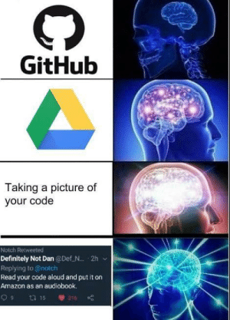
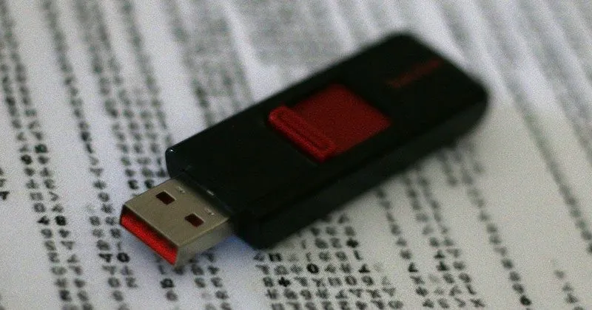


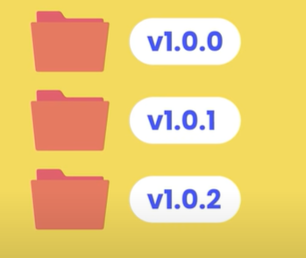

Slide 4

01

Slide 5
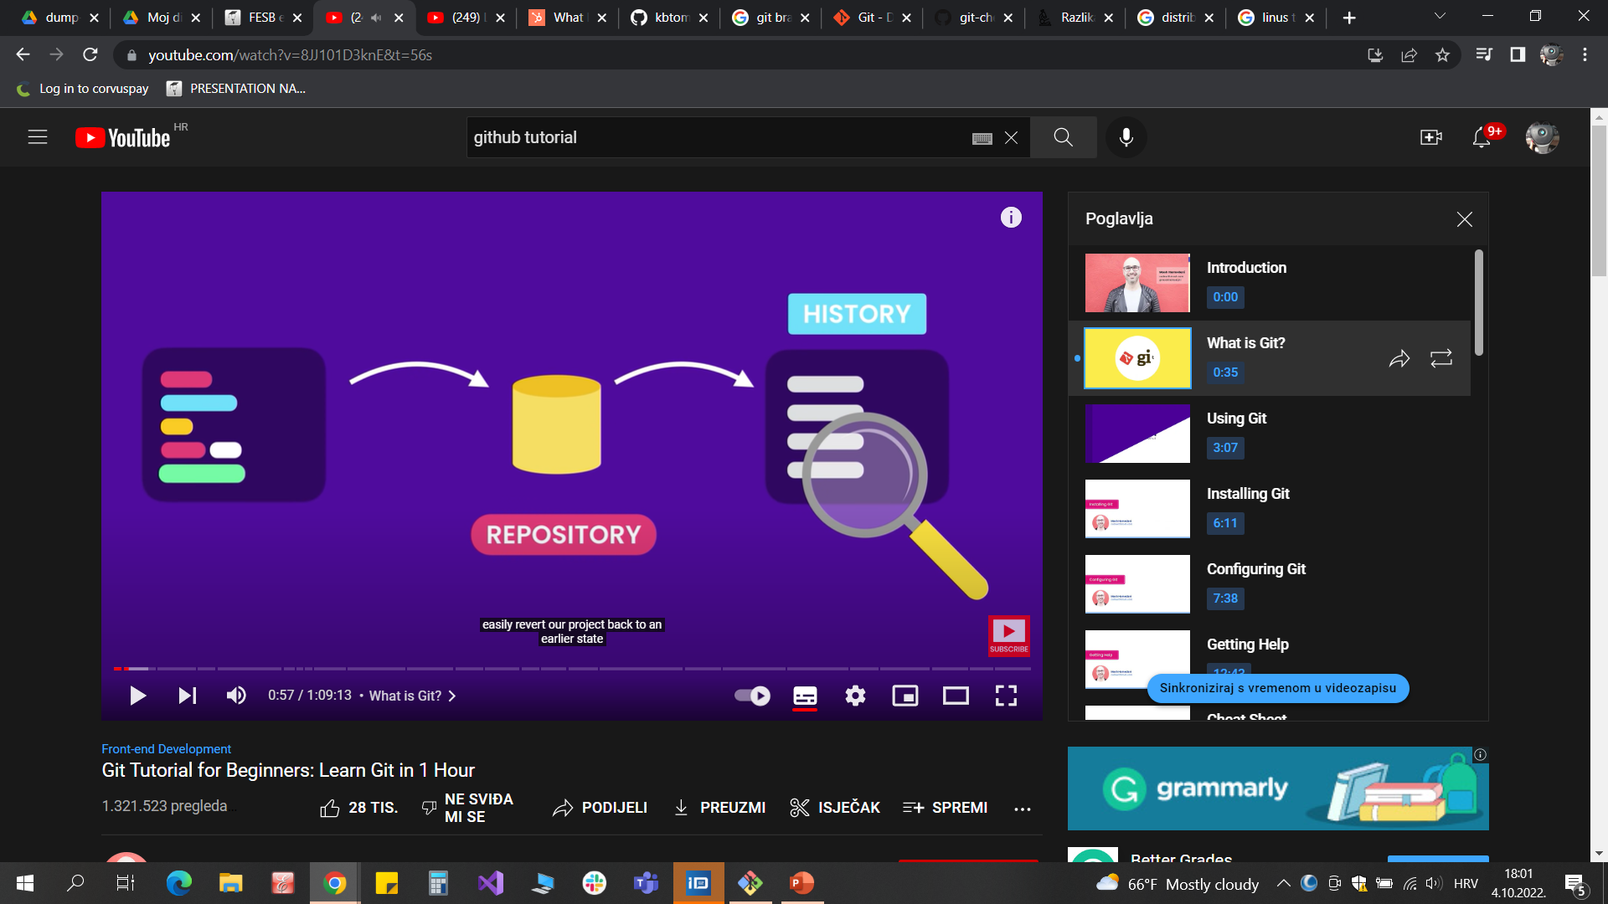

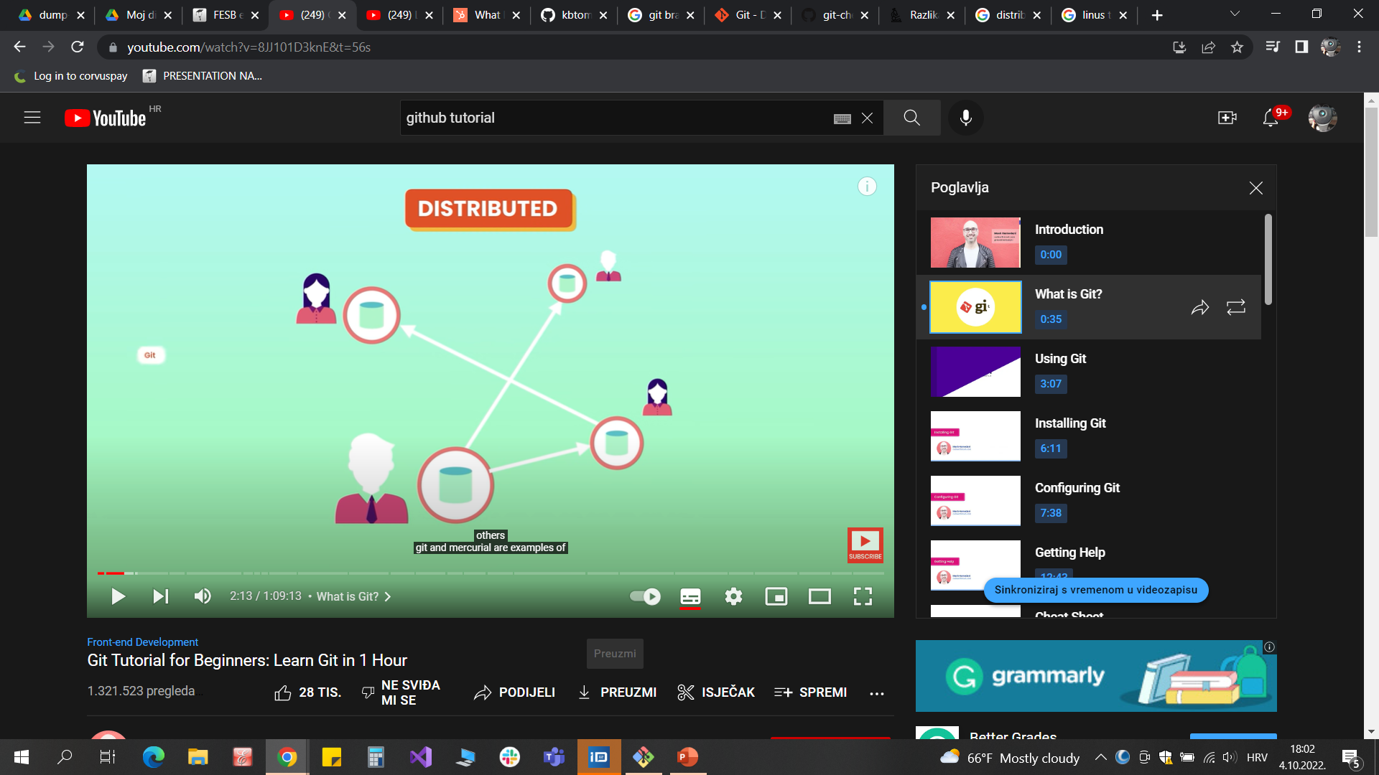
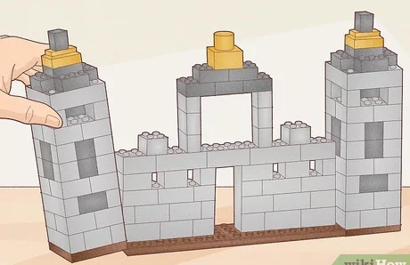
Linus Torvalds
distribuirani VCS (version control system)
nelinearni način rada
detektiranje promjena u datotekama

Slide 6

02

Slide 7
CHEAT SHEET
napraviti GitHub account
instalirati Git Bash
konfiguracijski setup (username i e-mail)
git config --global user.name „<username>”
git config --global user.email „<email>”
git config --list (provjera)
generiranje Personal access tokena
Settings -> Developer Settings -> Personal access tokens -> Tokens (classic) -> Generate new token
(https://docs.github.com/en/authentication/keeping-your-account-and-data-secure/managing-your-personal-access-tokens)
lokalna pohrana Personal access tokena (samo jednom je vidljiv na GitHubu!)
Credential Manager -> Add a generic credential -> Internet or network adress: git:https://github.com ;
Username: GitHub username ; Password: personal access token
napraviti repozitorij
klonirati repozitorij (git clone)
stage-anje: git status, git add, git commit –m „text”, git push
git pull = dohvat promjena napravljenih na drugom uređaju
detaljnije objašnjene naredbe - https://www.atlassian.com/git/tutorials/atlassian-git-cheatsheet

